Slide 1
Phân tích dữ liệu
Người thực hiện: Nguyễn Tùng Anh

Slide 2
Về DATASET
  Bộ dữ liệu của một công ty bán lẻ online tại Anh Quốc. Các giao dịch từ ngày 01/12/2010 đến ngày 09/12/2011. Công ty chủ yếu bán quà tặng tất cả các dịp độc đáo. Nhiều khách hàng của công ty là người bán buôn.
  Link: E-Commerce Data (kaggle.com)

Slide 3
Mục lục
  Chân dung khách hàng
  Thói quen mua hàng
  Phân khúc khách hàng
  Phân khúc sản phẩm
  Xu hướng doanh thu

Slide 4
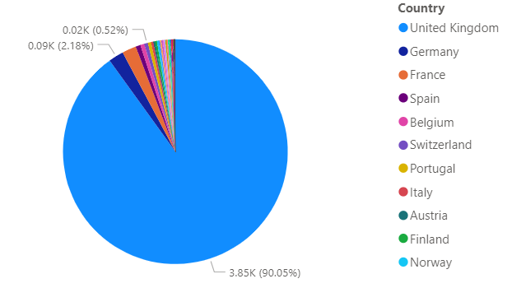
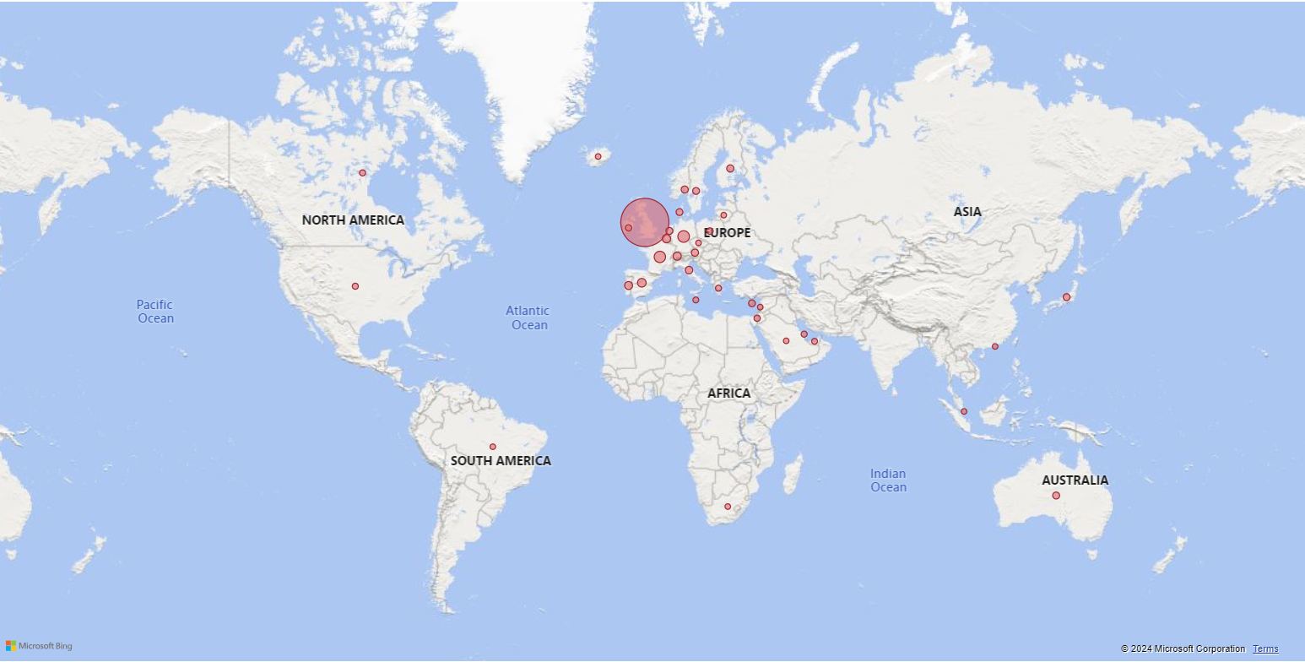
1. Chân dung khách hàng
Trong năm 2011 công ty tiếp cận 4255 khách hàng.
Hơn 90% khách hàng đến từ Anh Quốc, phần khách hàng còn lại chủ yếu đến từ châu Âu như Đức (2,18%), Pháp (2.04%)
Có những khách hàng khác ngoài Châu Âu nhưng ít, không đáng kể.
Kết luận: Cần tập trung vào khách hàng Anh Quốc.

Slide 5
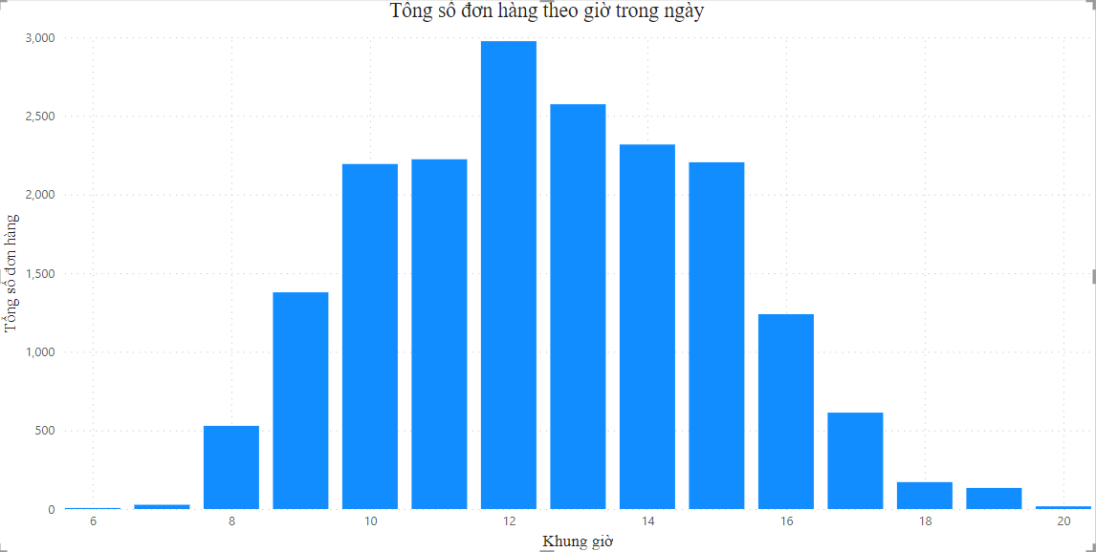
2. Thói quen mua Hàng (Theo giờ)
Khung giờ từ 10 giờ đến 14 giờ là giờ chủ yếu khách hàng đặt đơn.
Cao điểm nhất là từ 12 giờ đến 13 giờ.
Kết luận:
  Nếu sử dụng các chương trình như gửi email, quảng cáo, khuyến mãi.. Thì khung giờ thích hợp nhất sẽ là 12-14 giờ chiều
  Nếu bảo trì hệ thống thì nên thực hiện vào khung giờ từ 21 giờ - 5 giờ sáng

Slide 6
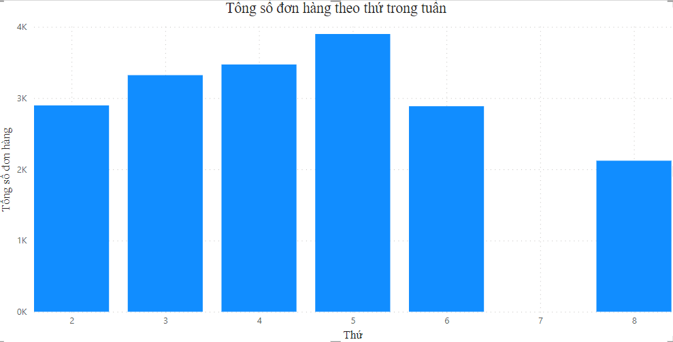
2. Thói quen mua Hàng (Theo thứ)
  Tăng dần từ thứ 2 đạt đỉnh điểm ở thứ 5 sau đó giảm dần.
  Riêng thứ 7 không ghi nhận đơn hàng nào trong cả năm (có thể do hệ thống không nhận đơn vào thứ 7 hoặc dữ liệu đã bị lọc)
  Kết luận:
    Nếu sử dụng các chương trình như gửi email, quảng cáo, khuyến mãi.. Thì thích hợp áp dụng vào thứ 3,4,5.

Slide 7
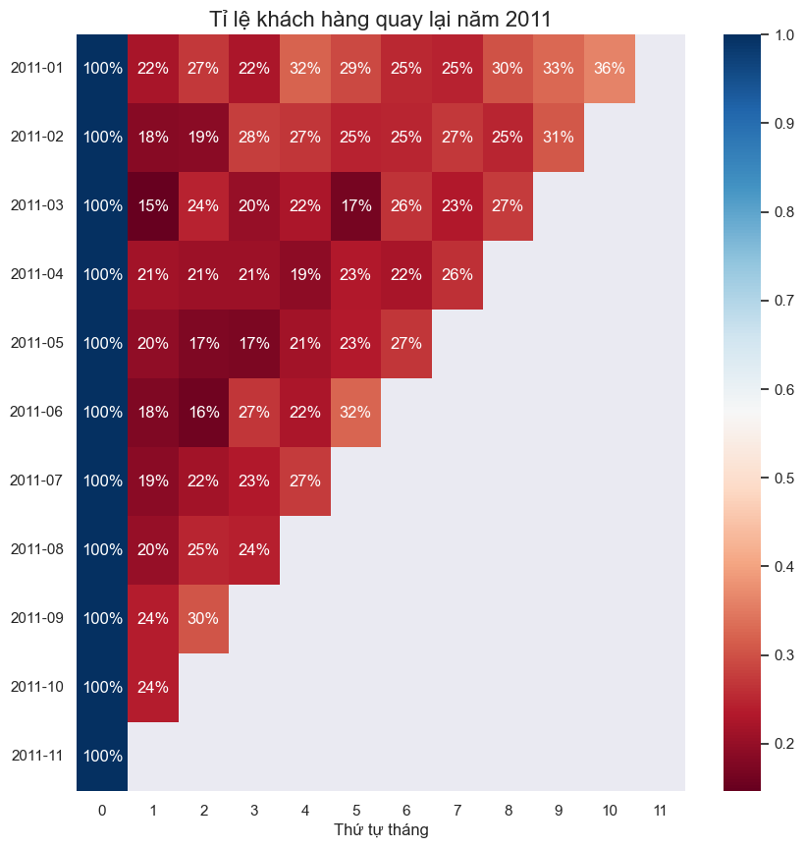
2. Thói quen mua Hàng
  Tỉ lệ khách hàng quay lại trung bình là 26% và tương đối ổn định
  Tỉ lệ khách hàng quay lại ở tháng thứ [1,2,3,4,5] thấp hơn
  Tỉ lệ của tháng thứ [6,7,8,9,10] cao hơn
  Thời điểm 4/2011 và 8/2011 tỉ lệ khách hàng quay lại của các tháng trước đó đều thấp bất thường
  Kết luận:
    Điều tra nguyên nhân khiến tỉ lệ ở tháng 4/2011 và 8/2011 bị thấp. Từ đó tìm ra giải pháp khắc phục. Giúp giữ chân khách hàng tốt hơn

Slide 8
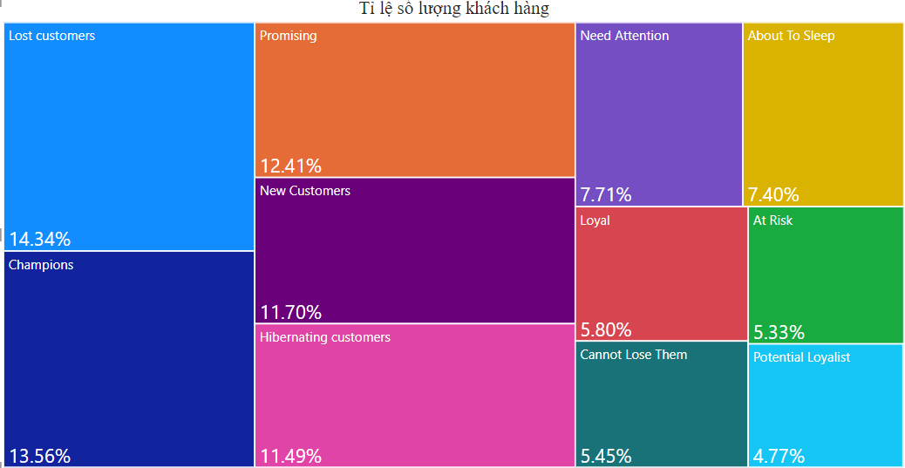
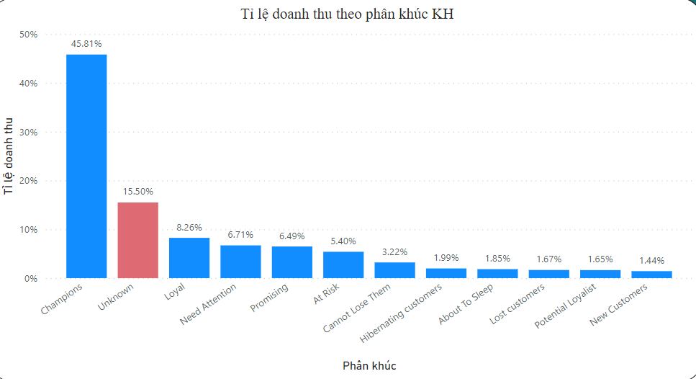
3. Phân khúc Khách hàng
  Nhóm Champions chiếm tỉ lệ doanh thu đứng đầu vượt trội. Tỉ lệ số lượng KH chiếm 13.56%, đứng thứ 2 trong các nhóm và người bán buôn cũng thuộc nhóm khách hàng này.
  Nhóm khách hàng Unknown là các khách hàng vãng lai. Chưa ghi lại được thông tin nhưng mang lại doanh số khá cao. Chỉ sau Chaimpions

Slide 9
3. Phân khúc Khách hàng
  Kết luận
    Việc chăm sóc khách hàng Champions cần được tập trung và đặt lên hàng đầu.
    Nâng cấp hệ thống hoặc tạo các chương trình khuyến mãi để dễ dàng thu thập thông tin từ khách hàng. Phục vụ cho việc phân loại và CSKH.

Slide 10
Customer Segment | Activity | Actionable Tip
Champions | Mua gần đây, mua thường xuyên và chi tiêu nhiều nhất! | Thưởng cho họ. Có thể là những người chấp nhận sản phẩm mới sớm. Sẽ quảng bá thương hiệu của bạn.
Loyal Customers | Chi tiêu tốt và thường xuyên với chúng tôi. Phản ứng tích cực với các chương trình khuyến mãi. | Bán thêm các sản phẩm giá trị cao hơn. Yêu cầu đánh giá. Tương tác với họ.
Potential Loyalist | Khách hàng mới gần đây, đã chi tiêu một số tiền khá lớn và mua hàng nhiều hơn một lần. | Đề xuất chương trình thành viên/khách hàng thân thiết, giới thiệu các sản phẩm khác.
Recent Customers | Mua hàng gần nhất, nhưng không thường xuyên. | Cung cấp hỗ trợ giới thiệu, giúp họ có thành công sớm, bắt đầu xây dựng mối quan hệ.
Promising | Khách hàng gần đây nhưng chưa chi tiêu nhiều. | Tạo nhận thức về thương hiệu, cung cấp các bản dùng thử miễn phí.
Need Attention | Có giá trị cao về thời gian gần đây, tần suất và giá trị chi tiêu. Có thể chưa mua hàng gần đây. | Đưa ra các ưu đãi giới hạn thời gian, đề xuất dựa trên các giao dịch trước đây. Kích hoạt lại họ.
About To Sleep | Giá trị thời gian gần đây, tần suất và giá trị chi tiêu thấp hơn mức trung bình. Sẽ mất họ nếu không kích hoạt lại. | Chia sẻ các tài nguyên có giá trị, giới thiệu các sản phẩm phổ biến/đổi mới với giá ưu đãi. Tái kết nối với họ.
At Risk | Chi tiêu lớn và mua sắm thường xuyên. Nhưng từ lâu rồi. Cần đưa họ quay lại! | Gửi email cá nhân hóa để tái kết nối, cung cấp các ưu đãi, cung cấp các tài nguyên hữu ích.
Cannot Lose Them | Mua hàng nhiều nhất và thường xuyên. Nhưng không quay lại trong thời gian dài. | Đưa họ quay lại thông qua các chương trình gia hạn hoặc sản phẩm mới. Đừng để họ rời bỏ vì đối thủ. Nói chuyện với họ.
Hibernating customers | Lần mua hàng cuối đã từ rất lâu, chi tiêu ít và số lượng đơn hàng thấp. | Cung cấp các sản phẩm khác liên quan và các chương trình khuyến mãi đặc biệt. Tái tạo lại giá trị thương hiệu.
Lost | Điểm thời gian gần đây, tần suất và giá trị chi tiêu thấp nhất. | Khơi dậy sự quan tâm bằng cách tiếp cận lại thông qua các chiến dịch, nếu không thì có thể bỏ qua.

Slide 11
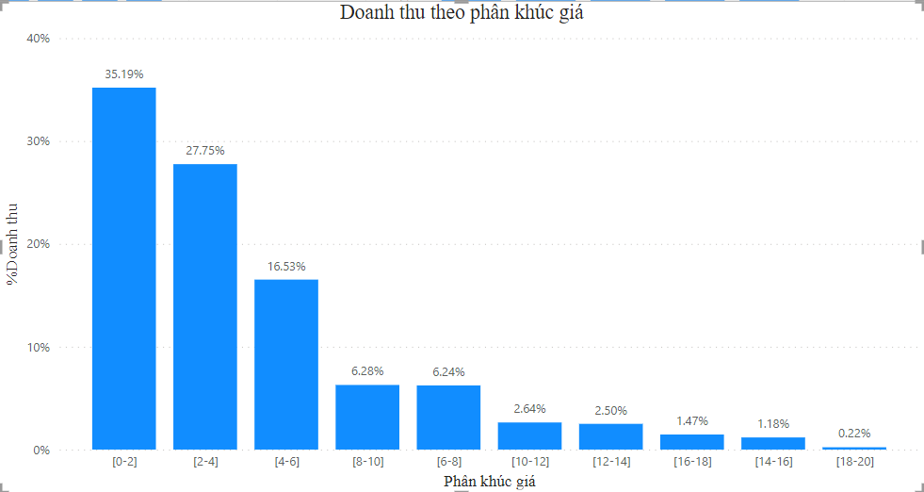
4. Phân khúc sản phẩm
  Giá càng rẻ doanh số càng cao
  Sản phẩm dưới 6 đô chiếm gần 80% doanh số
  Kết luận:
    Khách hàng quyết định mua các sản phẩm giá dưới 6 đô dễ dàng hơn ở nền tảng online.
    Nên tối ưu giá thành các sản phẩm hoặc mở rộng các mặt hàng ở phân khúc giá dưới 6 đô.
80%

Slide 12
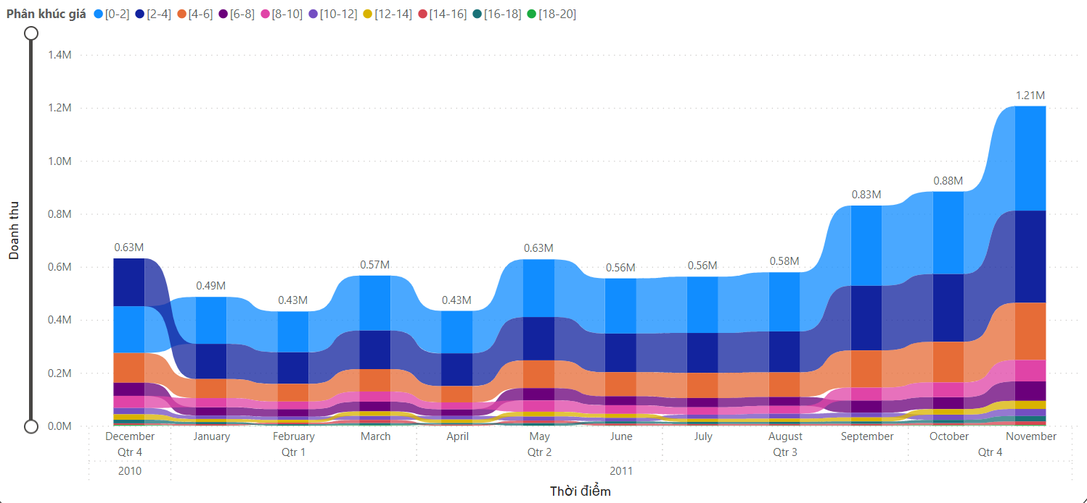
4. Phân khúc sản phẩm
  Có rất ít sự thay đổi về mặt tỉ trọng của phân khúc giá theo mùa vụ.
  Dù vậy ở giai đoạn cuối năm phân khúc giá cao ([6-16] đô) vẫn tăng trưởng mạnh → Chuẩn bị nguồn cung hợp lí để tối ưu doanh thu

Slide 13
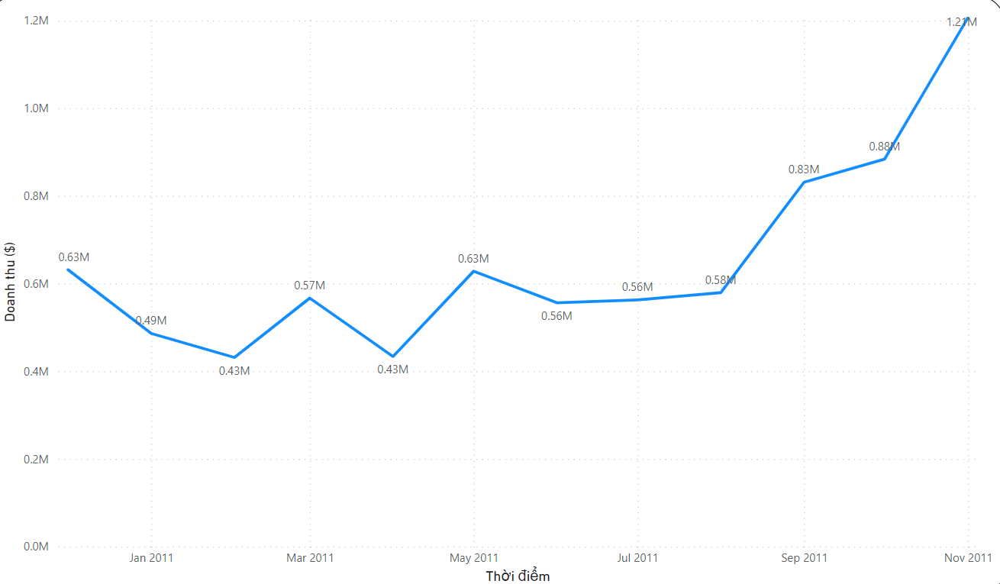
5. Xu hướng doanh thu
  Doanh số có xu hướng thấp ở đầu năm và tăng dần vào cuối năm. Có thể do các ngày lễ lớn như lễ Halloween, Giáng sinh, Tết dương lịch..
  Kết luận:
    Tập trung nguồn lực thu hút khách hàng vào thời điểm cuối năm để tăng doanh thu
    Xác định các ngày lễ lớn để triển khai chương trình quảng cáo, khuyến mãi

Slide 14
Thank for watching bài làm còn nhiều sai sót và khuyết điểm em mong được anh chị góp ý ạ!!!

